Slide 1
ДИДАКТИКА
Доцент кафедры медико-социальных технологий
с курсом П и ОТ дпо ВолгГМУ, к.п.н.
чумаков вячеслав игоревич
ЛЕКЦИЯ ДЛЯ СТУДЕНТОВ 1 КУРСА направления «менеджмент» (магистратура)
ПО ДИСЦИПЛИНЕ «методы преподавания управленческих дисциплин»

Slide 2
Вопросы лекции
Закономерности и принципы обучения.
Методы и средства обучения
Характеристики процесса обучения. Диалогический характер обучения.
Основные дидактические концепции.
Формы организации обучения

Slide 3
литература

Slide 4
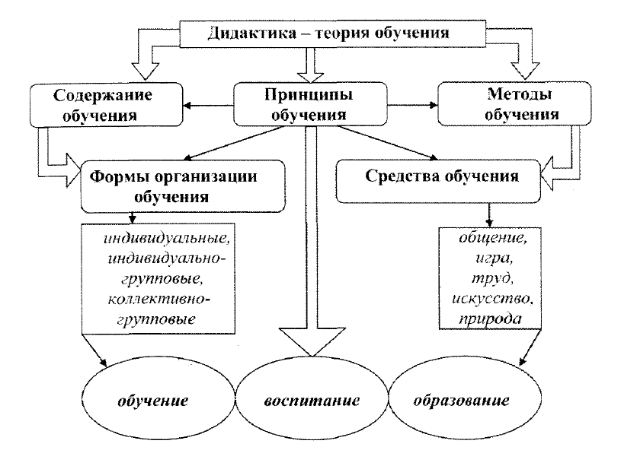
Содержание дидактики

Slide 5
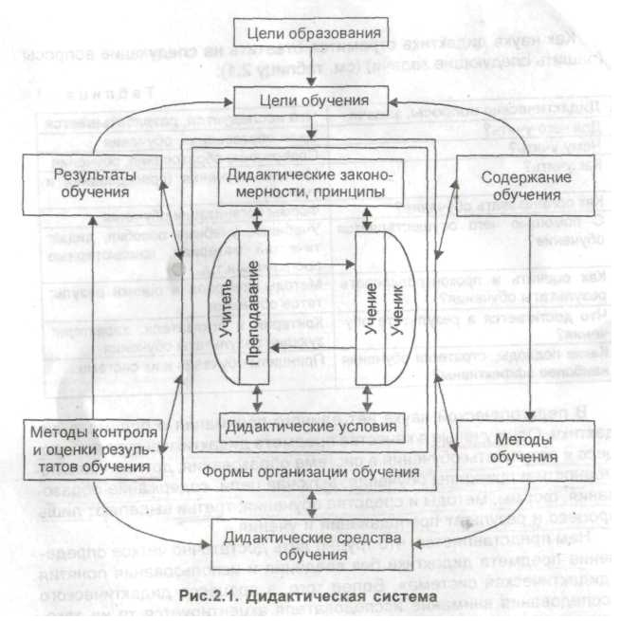
Предмет дидактики
Дидактика - это часть педагогической науки, раскрывающая в наиболее общем виде теоретические основы обучения. В дидактике сформулированы эти основы в виде - закономерностей и принципов обучения, - функций, задач и содержания образования, - форм и методов преподавания и учения, - стимулирования и контроля Предметом дидактики являются системы обучения, или дидактические системы.

Slide 6
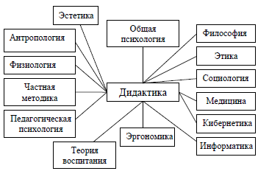
Общая и частная дидактика

Slide 7
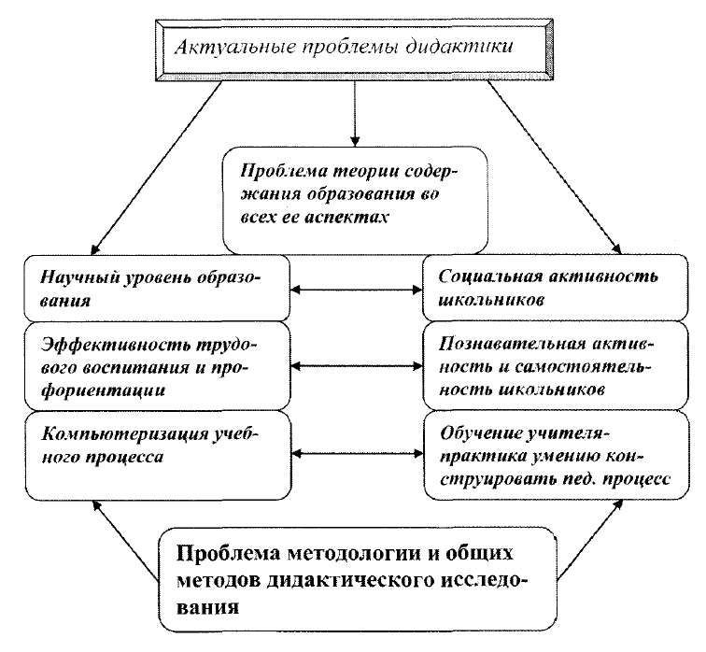
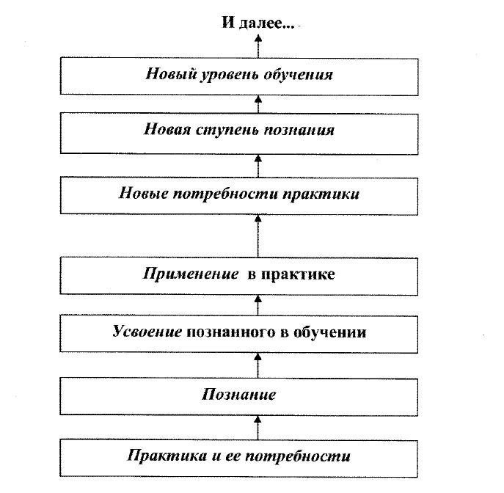
Проблемы дидактики связь между познанием и обучением

Slide 8
Закон дидактики

Slide 9
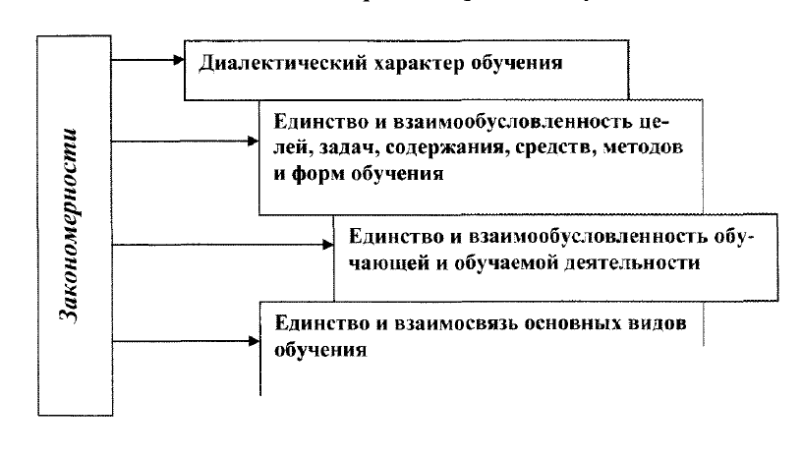
законы и Закономерности обучения

Slide 10
Общие закономерности дидактики

Slide 11
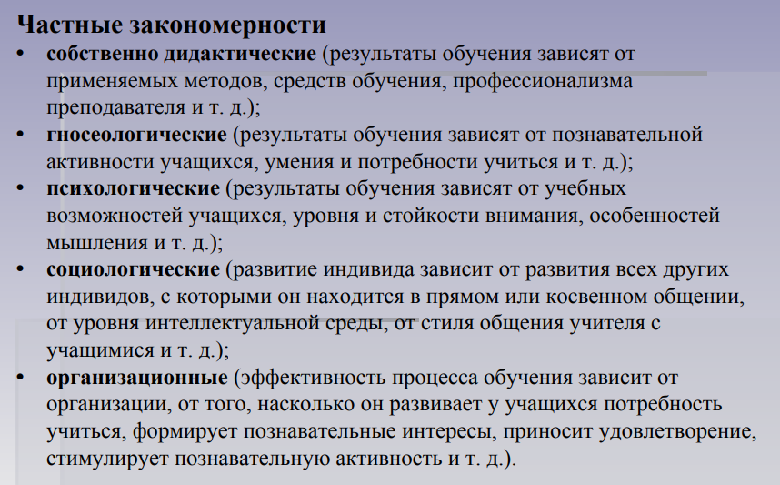
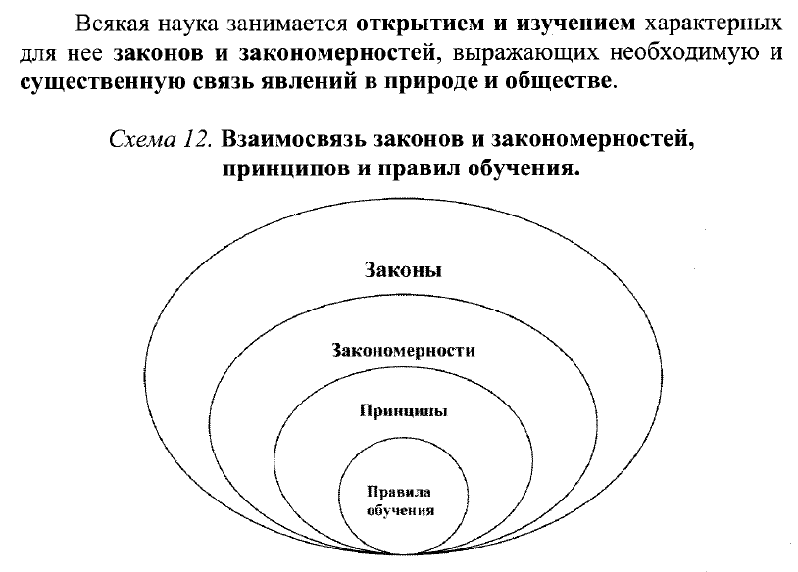
частные закономерности дидактики

Slide 12
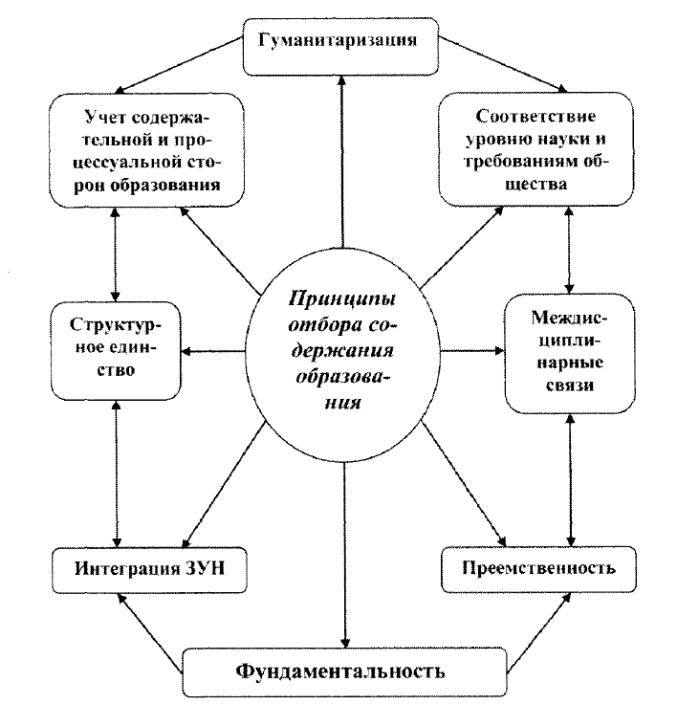
Принципы отбора содержания образования

Slide 13
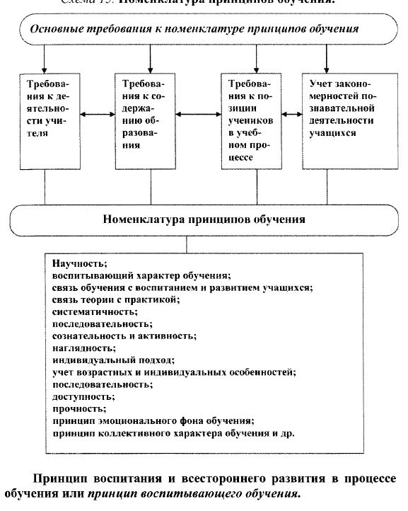
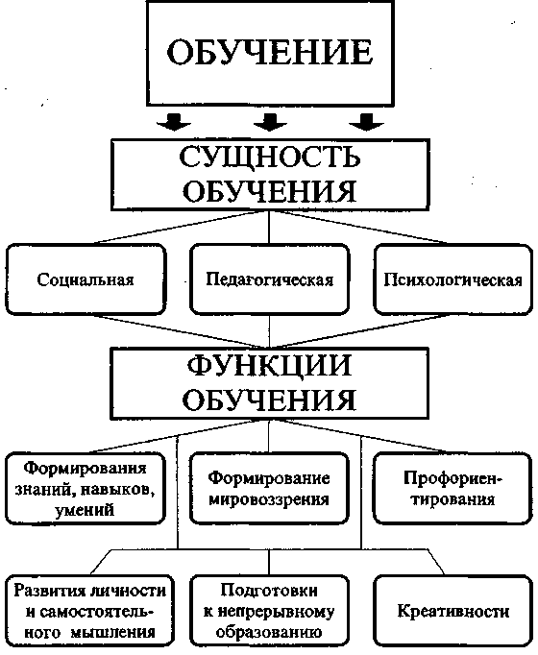
Функции и Принципы обучения

Slide 14
Методы обучения
Под методами обучения следует понимать способы обучающей работы учителя и организации учебно-познавательной деятельности учащихся по решению различных дидактических задач, направленных на овладение изучаемым материалом.

Slide 15
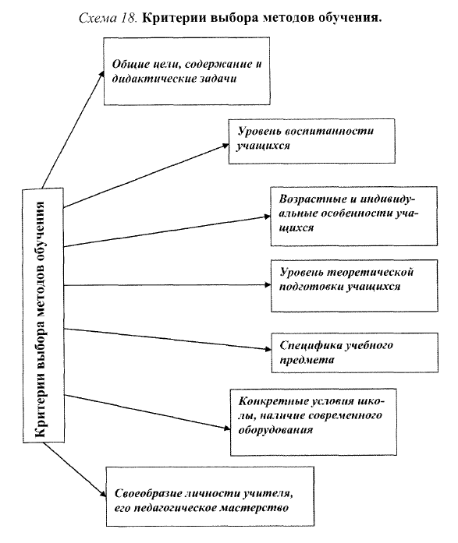
Критерии выбора методов обучения
Исследования Ю.К. Бабанского, М.И. Махмутова и др. показали, что при выборе и сочетании методов обучения необходимо руководствоваться следующими критериями:
- соответствие целям и задачам обучения и развития;
- соответствие содержанию темы занятия;
- соответствие реальным учебным возможностям школьников: возрастным (физическим, психическим), уровню подготовленности (обученности, развитости, воспитанности), особенностям класса;
- соответствие имеющимся условиям и отведенному для обучения времени;
- соответствие возможностям самих учителей.

Slide 16
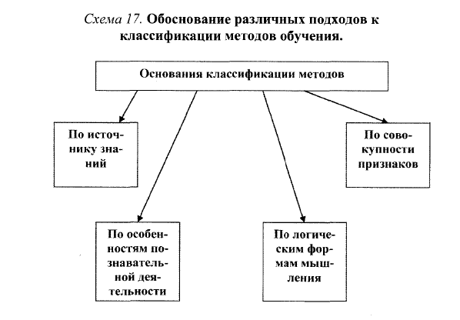
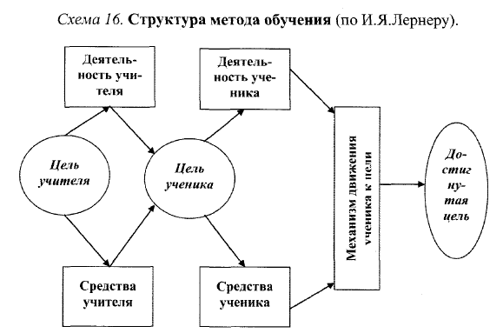
Методы обучения

Slide 17
Классификации методов обучения

Slide 18
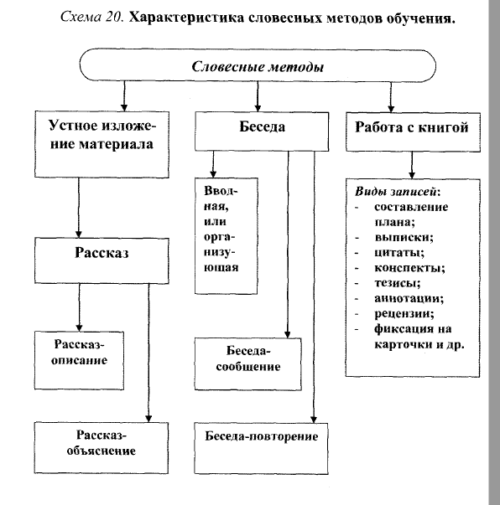
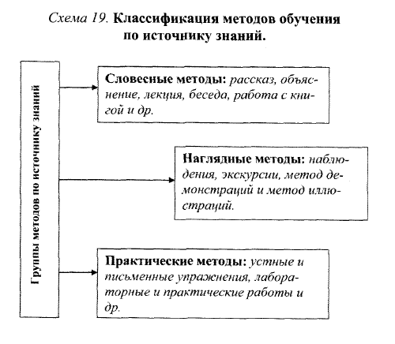
Классификации методов обучения

Slide 19
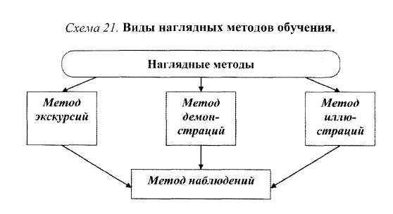
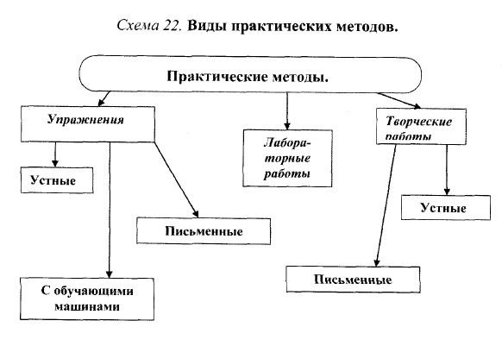
Наглядные и практические методы обучения

Slide 20
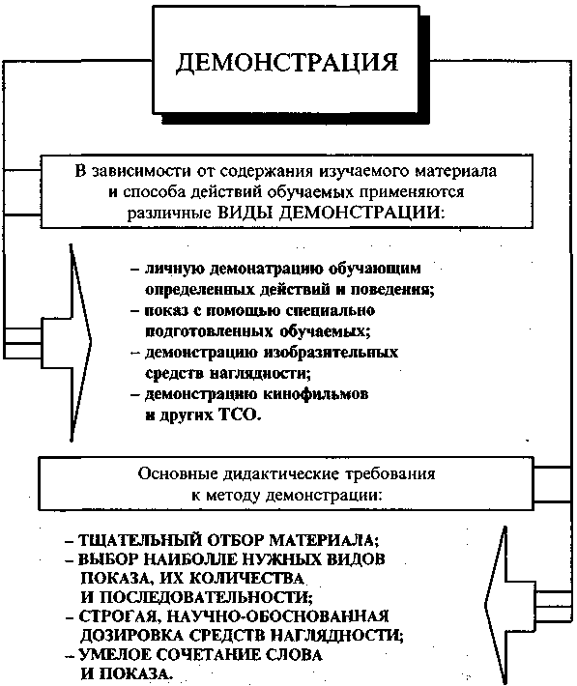
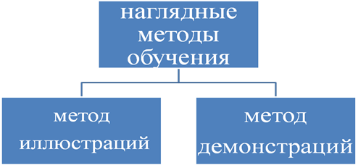
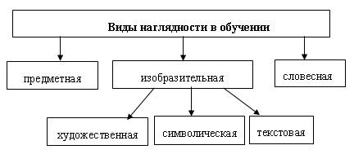
Наглядные методы

Slide 21
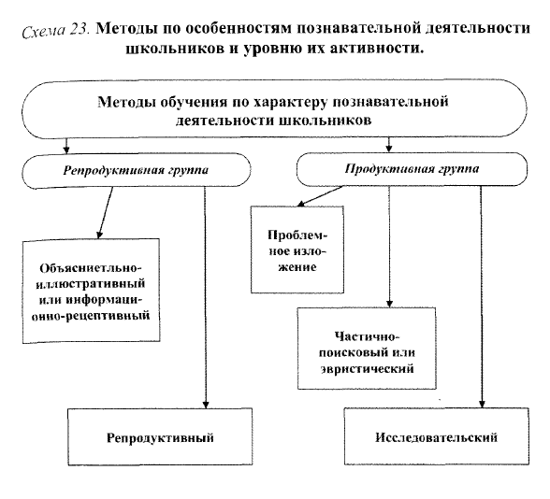
Классификация методов обучения по Лернеру-Скаткину
И.Я. Лернер и М.Н. Скаткин выделяли следующие методы:
а) объяснительно-иллюстративный, или информационно-рецептивный (рецепция – восприятие): рассказ, лекция, объяснение, работа с учебником, демонстрация
б) репродуктивный: воспроизведение действий по применению знаний на практике, деятельность по алгоритму, программирование;
в) проблемное изложение изучаемого материала (оценка, сравнение);
г) частично-поисковый, или эвристический, метод – сократическая беседа;
д) исследовательский метод, когда учащимся дается познавательная задача, которую они решают самостоятельно, подбирая для этого необходимые методы и пользуясь помощью учителя.

Slide 22
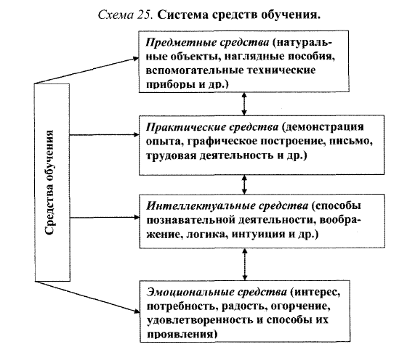
Интерактивные методы обучения Средства обучения

Slide 23
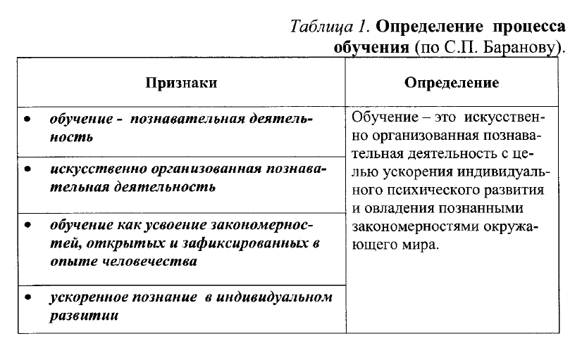
Характеристики процесса обучения

Slide 24
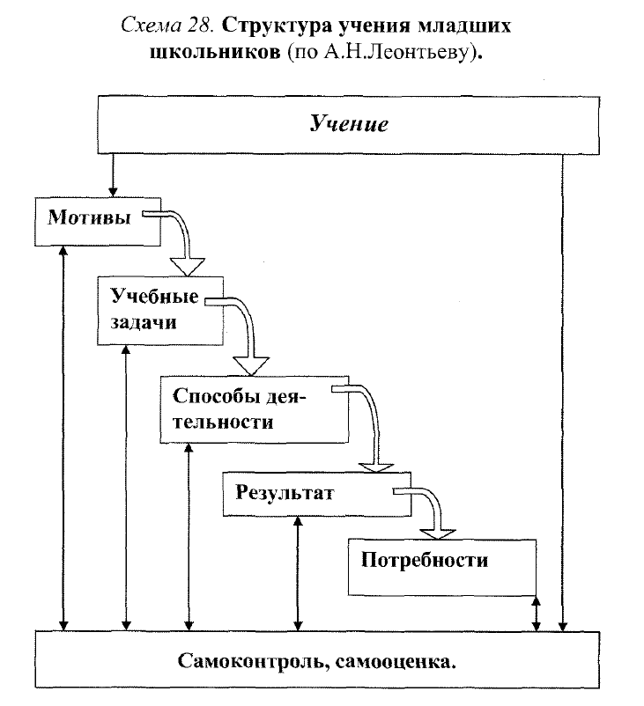
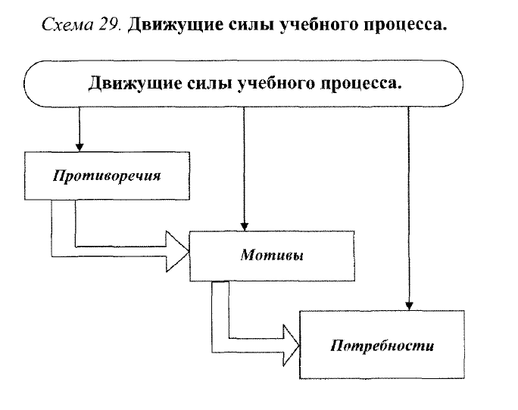
Структура учения

Slide 25
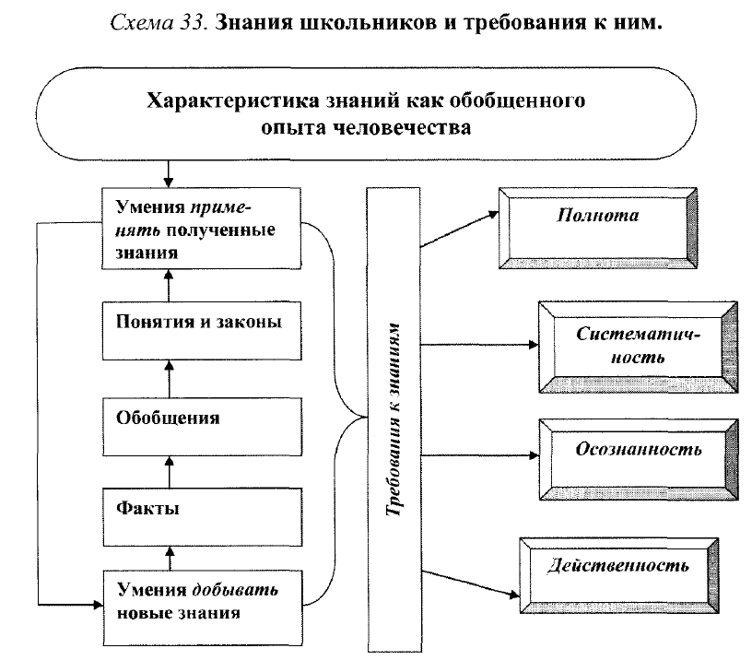
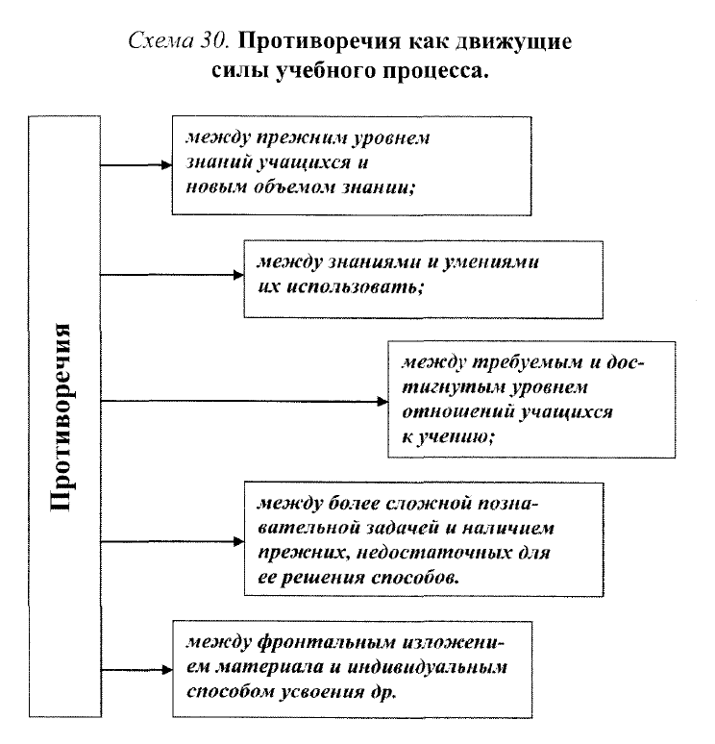
Противоречия как факторы обучения

Slide 26
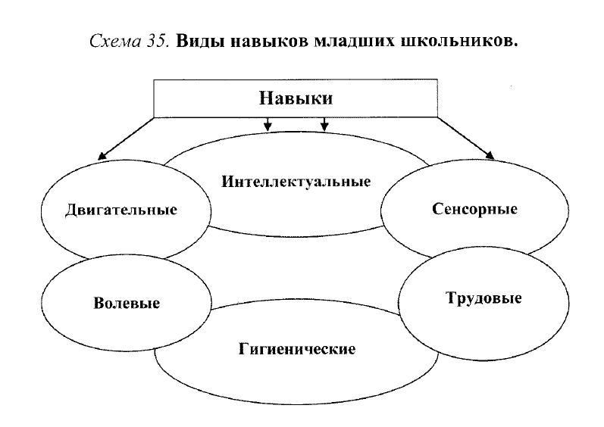
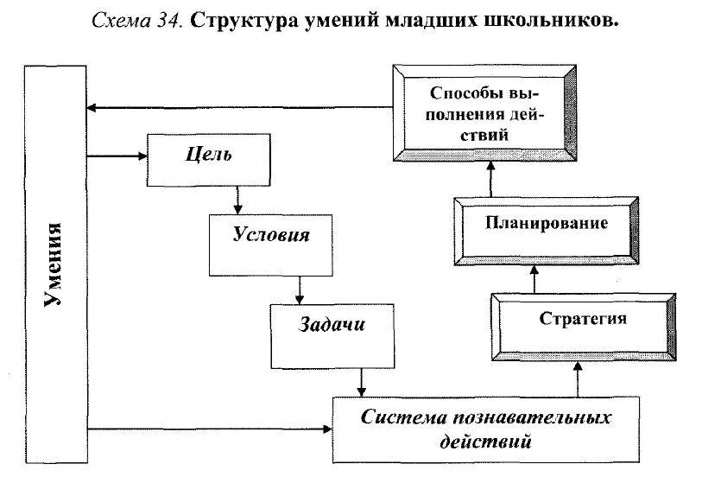
Структура умений обучающегося

Slide 27
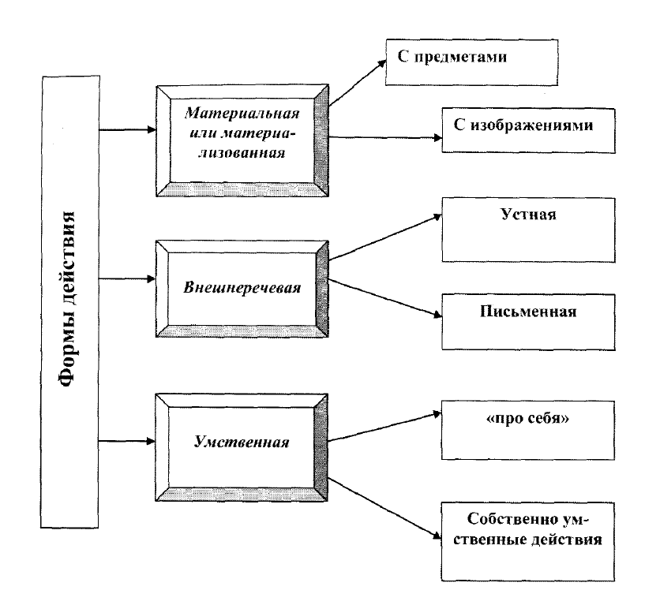
Формы действия обучающегося

Slide 28
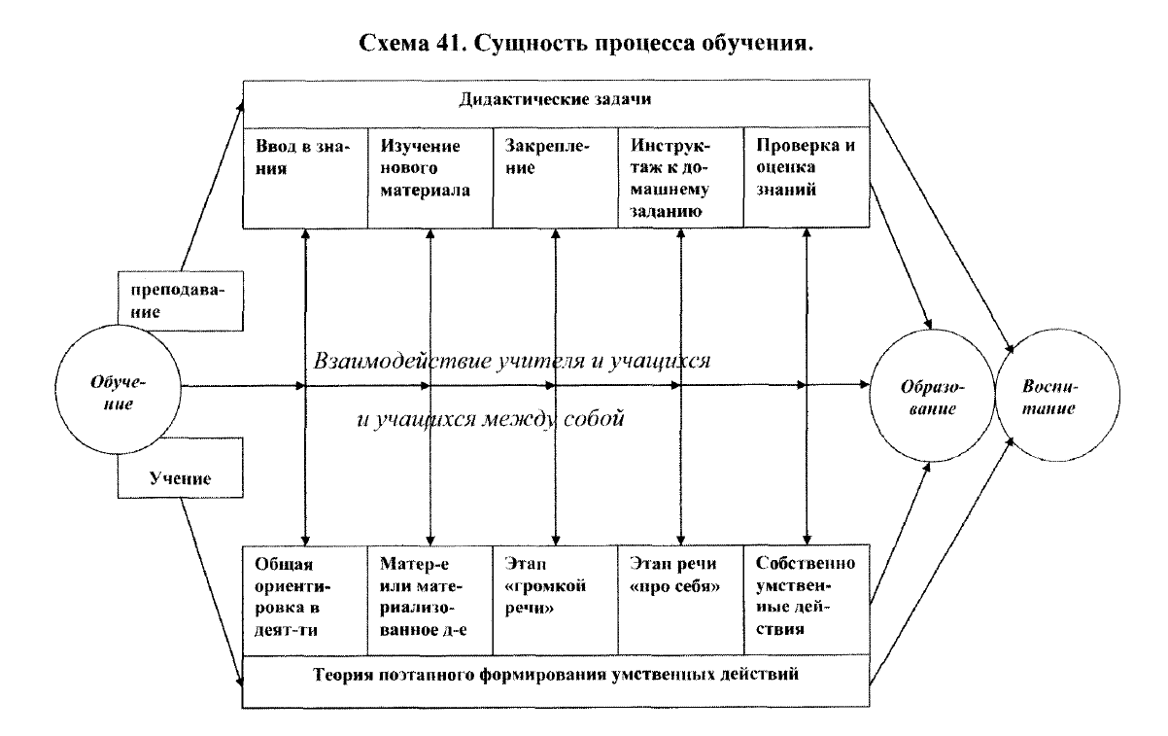

Slide 29
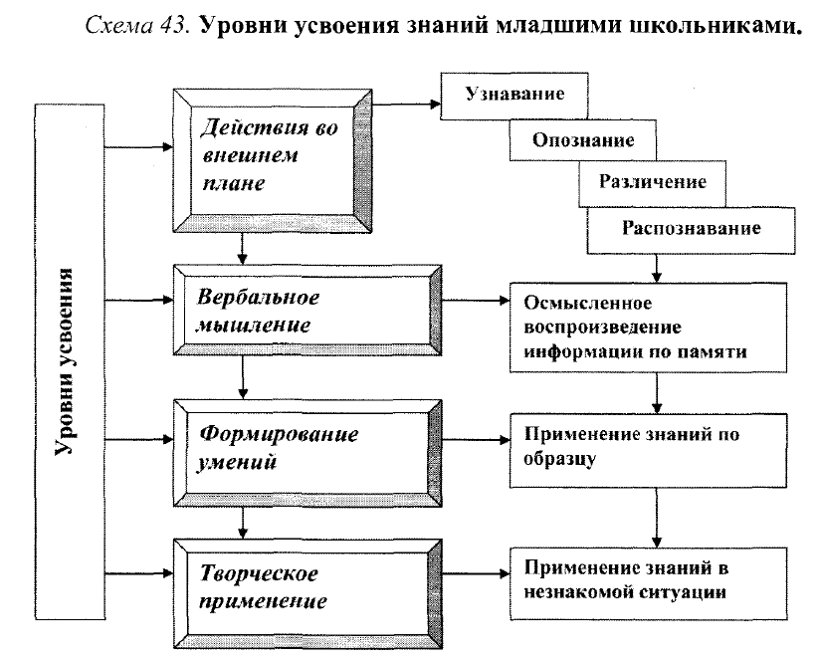
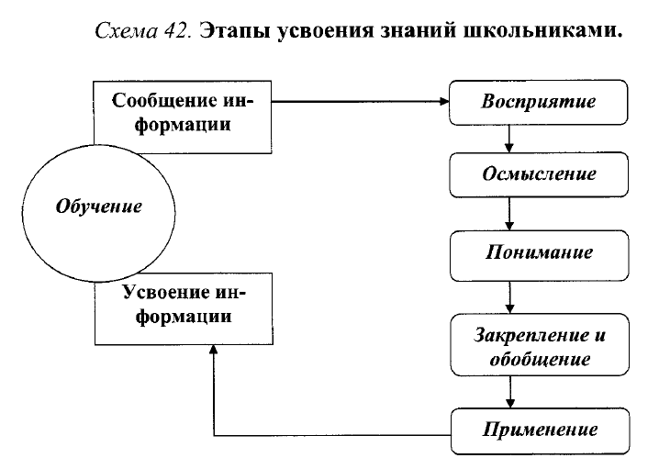
Этапы и уровни усвоения знаний

Slide 30
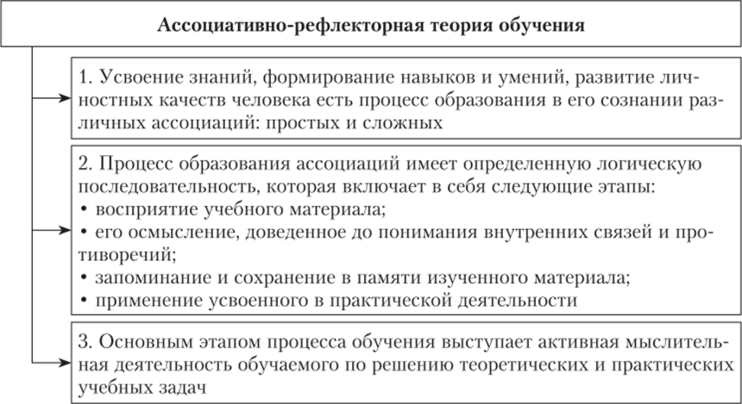
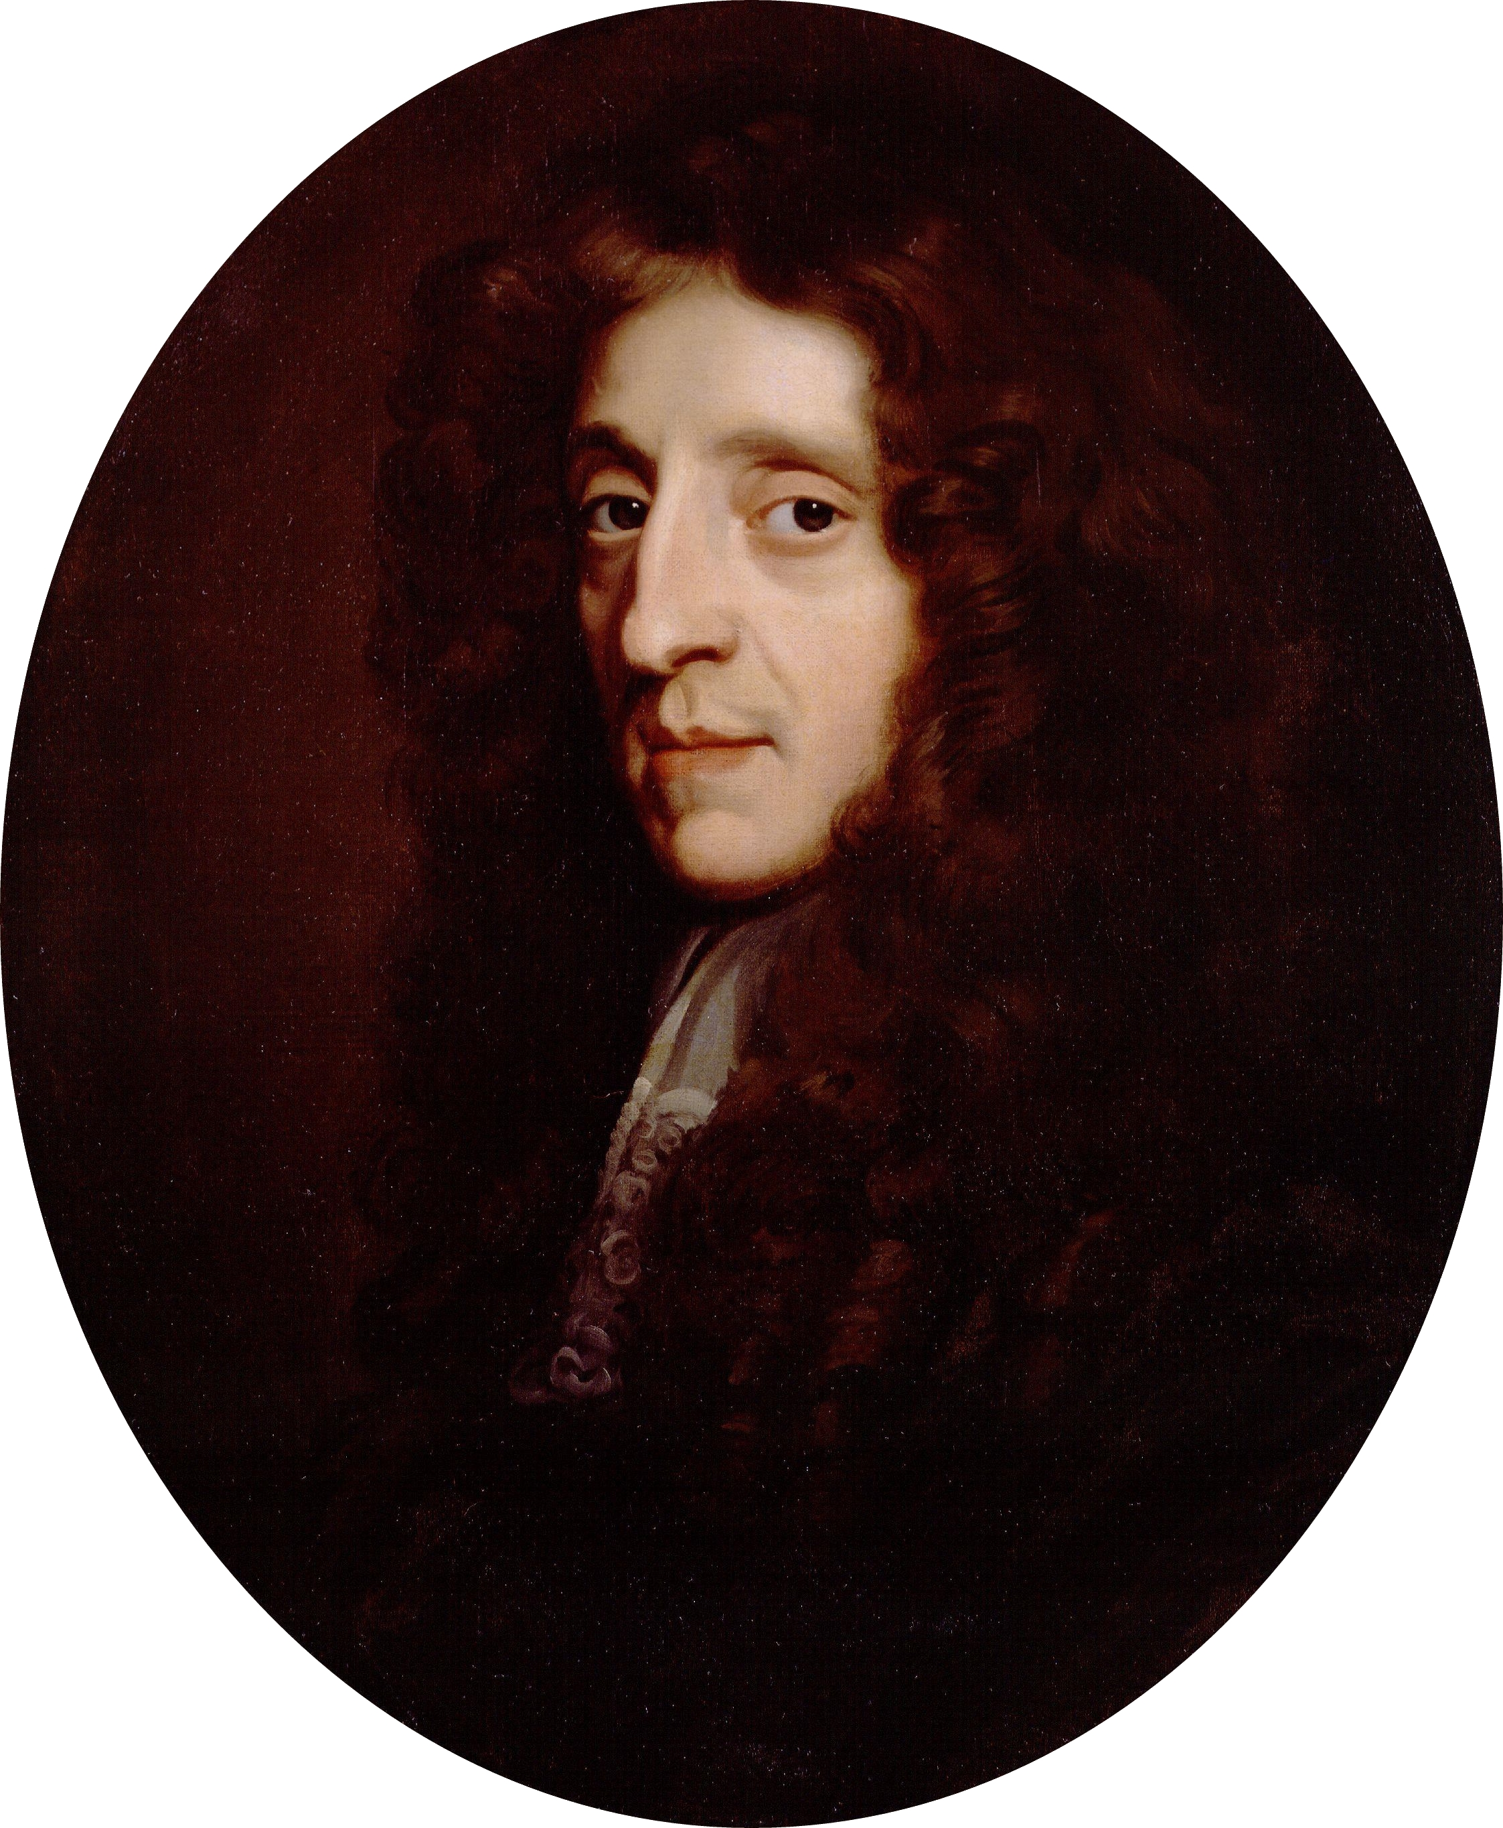
Ассоциативная теория обучения

Slide 31
Основные дидактические концепции

Slide 32
Основные дидактические концепции

Slide 33
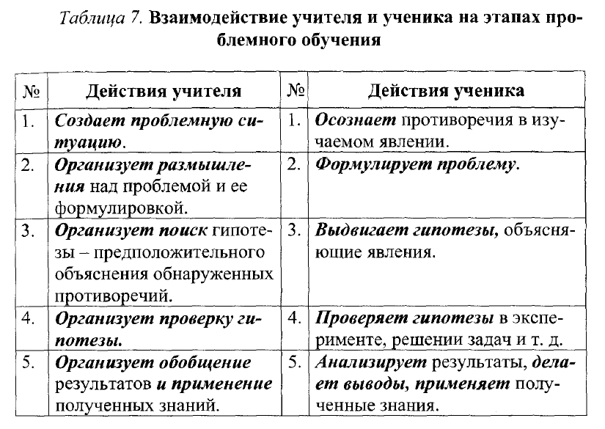
Основные дидактические концепции

Slide 37
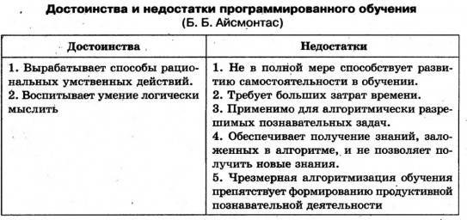
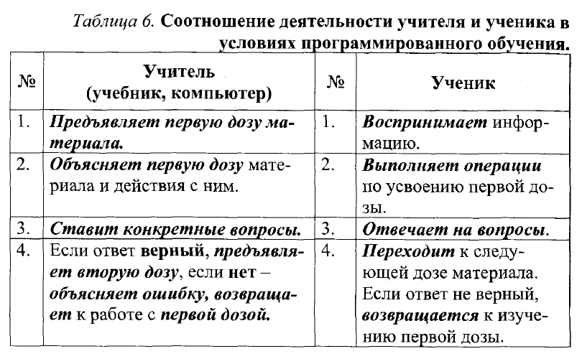
Основные дидактические концепции

Slide 38
Формы обучения

Slide 39
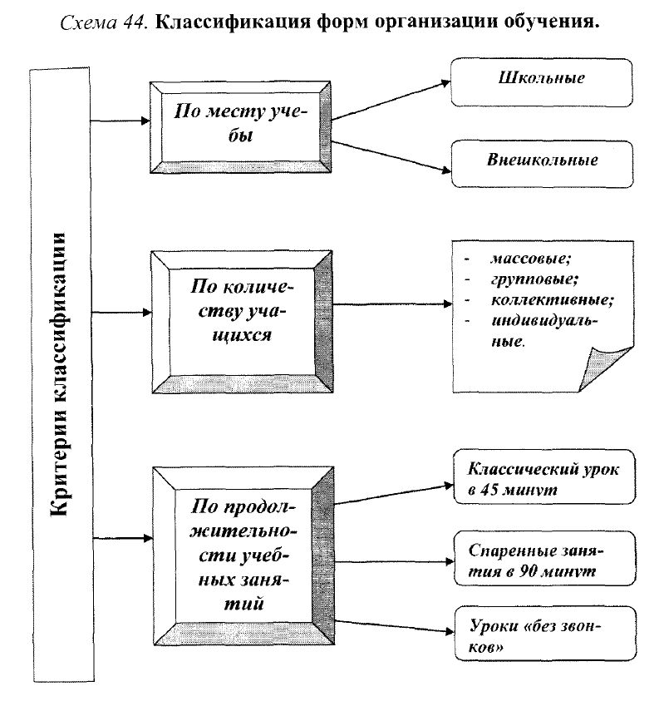
Формы обучения

Slide 40
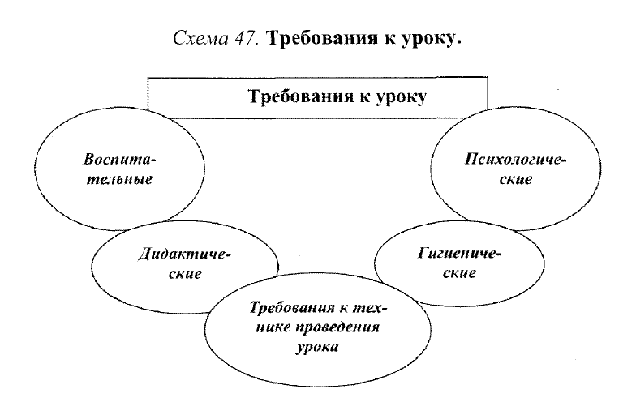
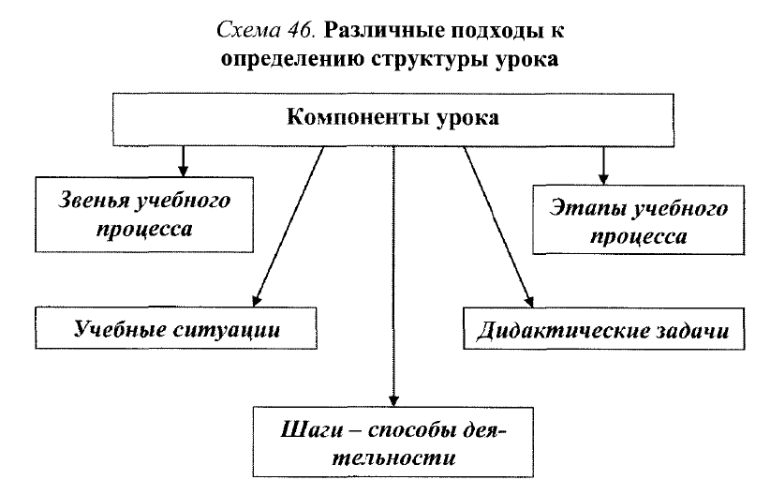
Форма обучения - урок

Slide 41
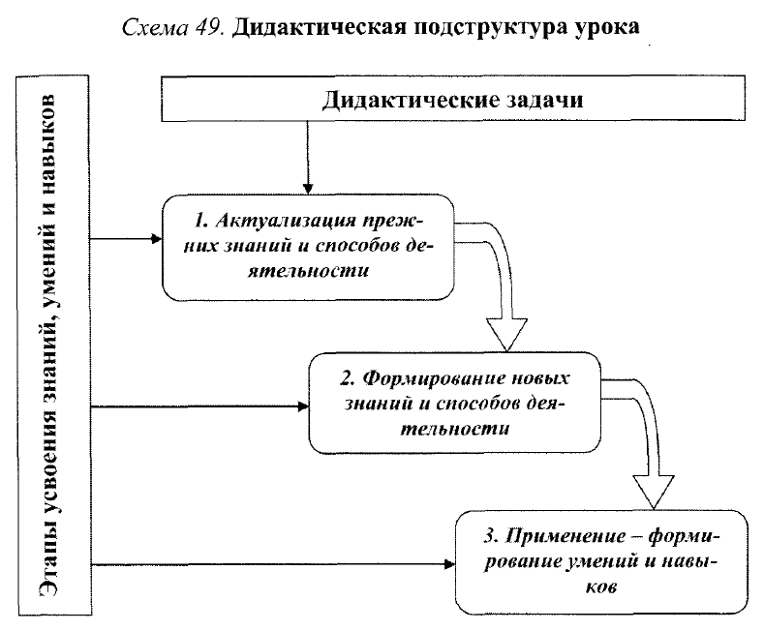
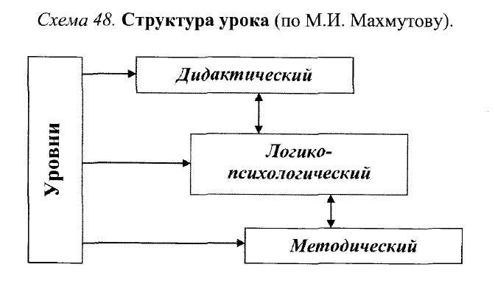
Структура урока

Slide 42
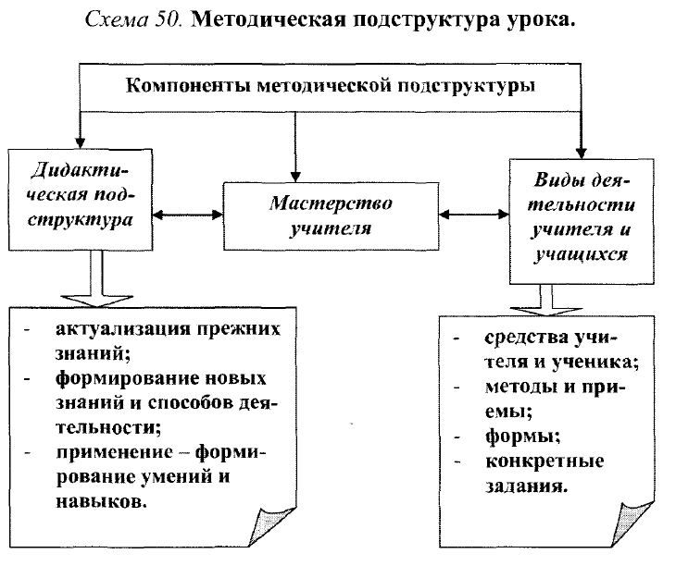
Структура урока

Slide 43
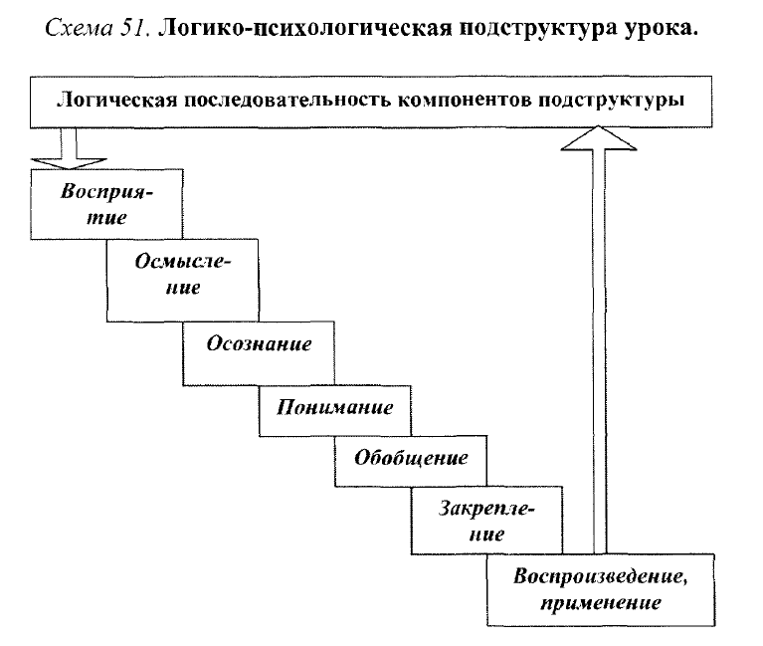
Структура урока

Slide 44
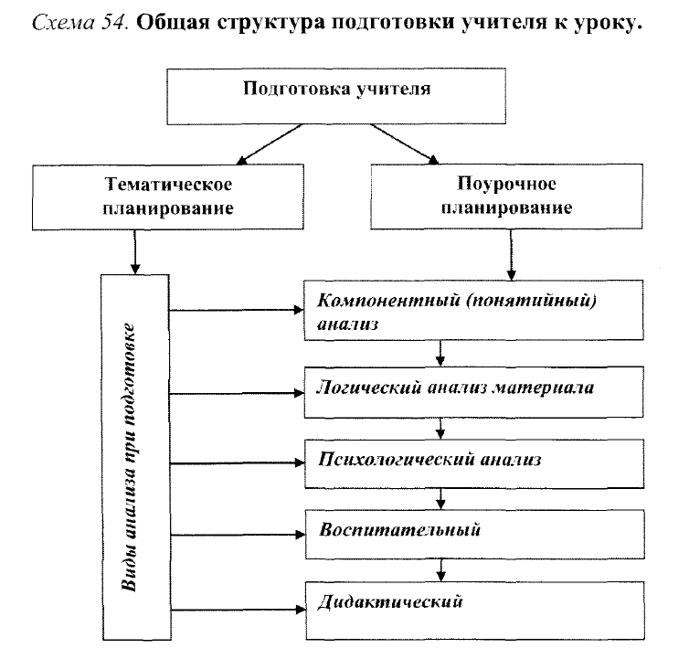

Slide 45
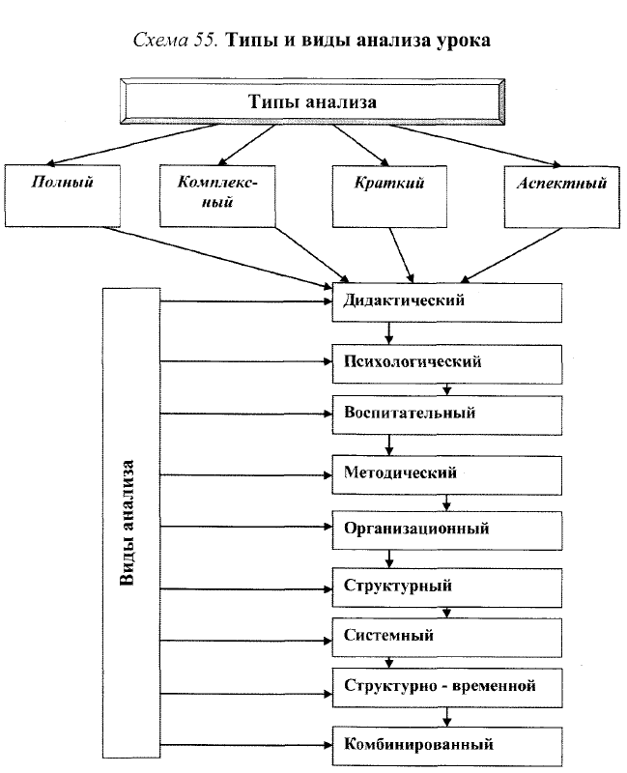
Виды анализа занятия

Slide 47
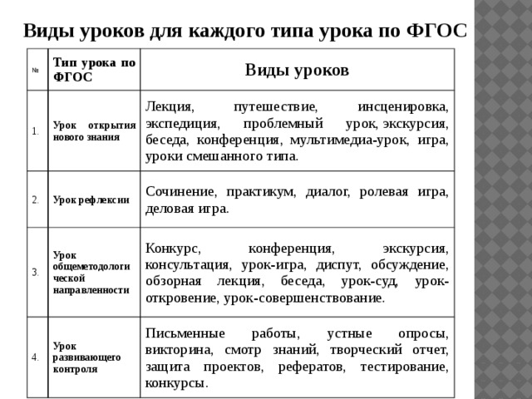
Виды уроков по ФГОС для каждого типа

Slide 48
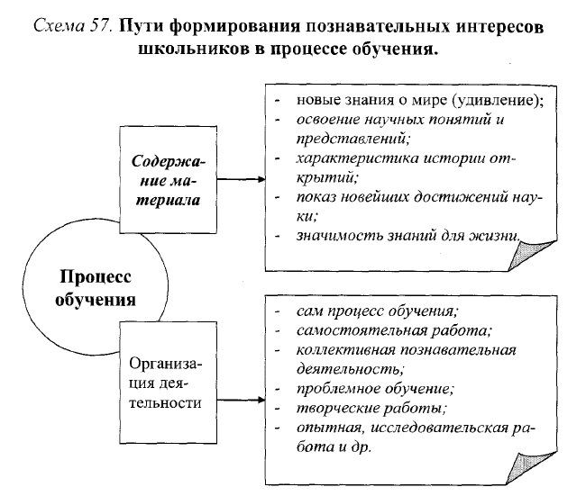
Познавательный интерес

Slide 50
Спасибо за Внимание!

